Slide 1

PSIKOLOGI INDUSTRI
Week 3
MOTIVASI KERJA

Slide 2


Slide 3


Slide 4
LEARNING OUTCOMES
Memahami konsep motivasi dalam kerja
Menjelaskan berbagai teori motivasi
Memahami bagaimana cara memotivasi pekerja

Slide 5

Fokus:
Konsep motivasi
Teori motivasi
Meningkatkan Motivasi

Slide 6
I. KONSEP MOTIVASI
Pengertian Motivasi
Motivasi, berasal dari kata motif (motive), yang berarti dorongan, daya pendorong
atau tenaga pendorong yang mendorong manusia untuk bertindak atau suatu tenaga di
dalam diri manusia yang menyebabkan manusia bertindak.
Motivasi juga berarti suatu kondisi yang mendorong atau menjadi sebab seseorang
melakukan suatu perbuatan atau kegiatan, yang berlangsung secara sadar.

Slide 7
Beberapa Pengertian dari Motivasi menurut para ahli :
a. Mathis & Jackson (2006)
Motivasi merupakan hasrat di dalam seseorang menyebabkan orang tersebut
melakukan suatu tindakan. Seseorang melakukan tindakan untuk sesuatu hal dalam
mencapai tujuan. Oleh sebab itu, motivasi merupakan penggerak yang mengarahkan pada
tujuan dan itu jarang muncul dengan sia-sia.
b. Robbins (2003)
Motivasi sebagai proses yang menjelaskan intensitas individu, arah, dan ketekunan
dalam upaya untuk mencapai tujuan. (Motivation as the processes that account for an
individual’s intensity, direction, and persistence of effort toward attaining a goal).

Slide 8
Motivasi dapat didefinisikan sebagai sesuatu proses yang menjelaskan mengenai kekuatan, arah, dan ketekunan seseorang dalam upaya untuk mencapai tujuan.
Yang dimaksud dengan kekuatan (intensity) adalah gambaran mengenai seberapa keras orang dalam berusaha. Jika adanya kekuatan yang besar belum tentu memberikan hasil kinerja yang memuaskan kecuali upaya itu disalurkan dalam suatu arahan (direction) yang dapat memberikan keuntungan bagi organisasi.
Sedangkan ketekunan (persistence) yaitu mengukur berapa lama seseorang dapat
mempertahankan upaya nya dalam mewujudkan tujuan mereka.

Slide 9
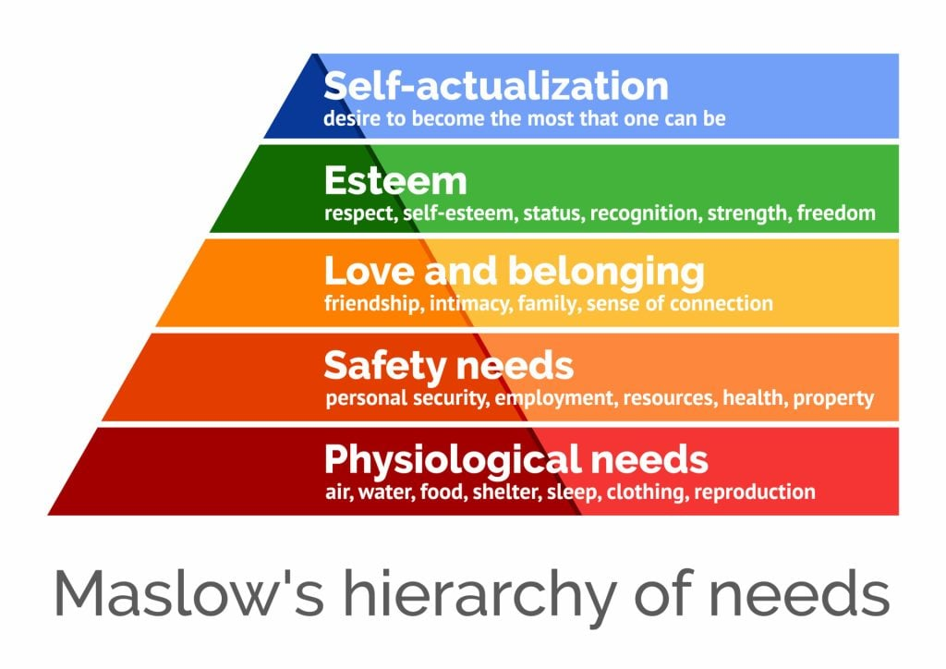
II. Teori – Teori Motivasi
Teori motivasi terbaik yang diketahui adalah teori hierarki kebutuhan dari
Abraham Maslow. Maslow membuat hipotesis bahwa di dalam setiap manusia terdapat hierarki lima kebutuhan, yaitu :
Teori Hierarki Kebutuhan
Kebutuhan Fisiologis (physiological need)
Kebutuhan Rasa Aman
Kebutuhan Sosial
Kebutuhan Penghargaan
Kebutuhan Aktualisasi diri

Slide 10
Teori X dan Teori Y
Douglas Mcregor mengsusulkan dua sudut pandang mengenai manusia dari sisi
positif dan negative dengan simbol Y dan X.
Beliau mnyimpulkan bahwa sudut pandang manusia para manajer tersebut didasarkan pada asumsi yang membentuk perilaku para manajer terhadap para pekerjanya.
Menurut teori X, ada asumsi bahwa para Pekerja tidak suka bekerja, malas, tidak
menyukai tanggung jawab dan harus dipaksa untuk mengerjakan.
Menurut teori Y, ada asumsi bahwa para pekerja suka bekerja, kreatif, mencari tanggung jawab, dan dapat menyodorkan diri sendiri dalam melakukan pekerjaannya.
Untuk lebih memahami sepenuhnya, berpikirlah seperti pada teori hierarki Maslow, teori Y menyatakan bahwa urutan kebutuhan yang lebih tinggi akan mendominasi para individu.
McGregor sendiri meyakini bahwa asumsi Teori Y lebih valid daripada Teori X. Maka dari itu, dia mengusulkan gagasan sebagai pengambilan keputusan, serta keterkaitan kelompok yang baik dengan memaksimalkan motivasi seorang pekerja.

Slide 11
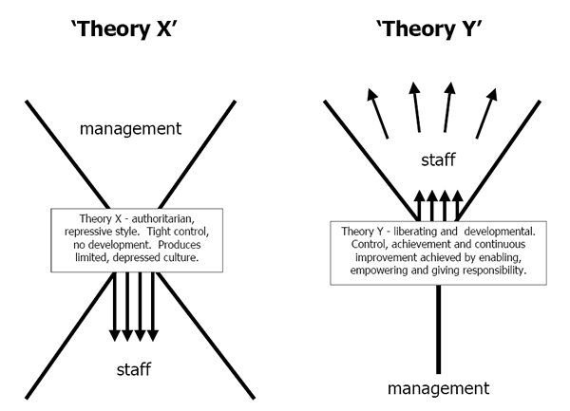
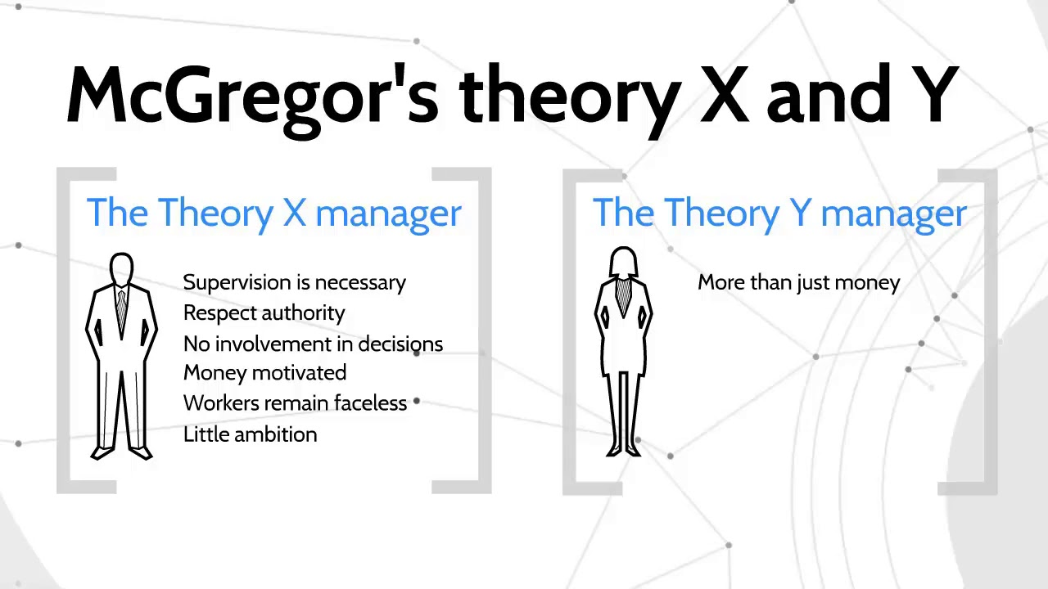

Slide 12
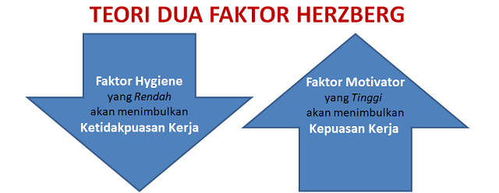
Teori Dua Faktor
Teori dua faktor pertama sekali dikemukakan oleh Frederick Herzberg.
Dalam teori ini dikemukakan bahwa, suatu teori yang mengaitkan factor- factor intrinsic dengan kepuasan kerja dan mengubungkan factor ekstrinsik dengan ketidakpuasan kerja.
Hal itu juga disebut sebagai teori motivasi murni.
Menurut Hertzberg, factor factor yang mengarah pada kepuasan pekerjaan adalah terpisah dan berbeda dari
factor- factor yang mengarahkan pada ketidakpuasan pekerjaan. Maka dari itu Hertzberg menyarankan penekanan pada factor factor yang berhubungan dengan pekerjaan itu sendiri atau dengan hasil yang secara langsung dapat diperoleh dari pekerjaannya seperti, kesempatan naik jabatan, pengakuan , tanggung jawab, dan pencapaian.

Slide 13
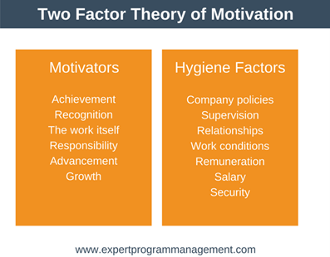
Menurut teori Dua Faktor Herzberg (1959) dalam Andjarwati (2015) yang menyatakan bahwa adanya faktor ketidakpuasan seperti kebijakan perusahaan, pengawasasn, kondisi kerja, serta gaji maka lingkungan kerja dapat mempengaruhi kinerja karyawan.

Slide 14
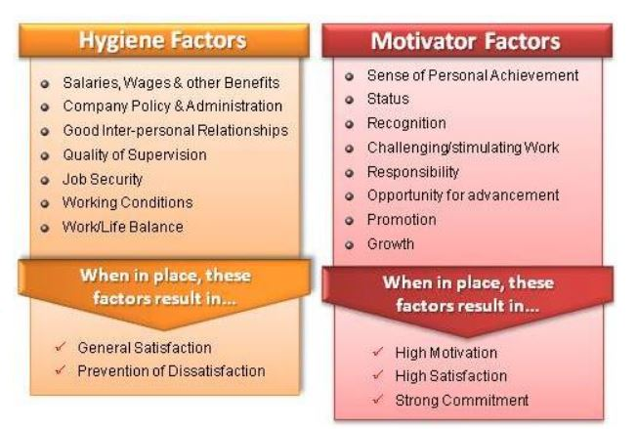

Slide 15
Teori Kebutuhan McClelland
Teori ini dikemukakan oleh David McClelland dan rekan-rekannya yaitu dengan melihat kebutuhan :
Kebutuhan akan pencapaian adalah dorongan untuk berprestasi dan untuk pencapaian yang berhubungan dengan serangkaian standar. Seseorang percaya kepada kemampuannya sendiri dalam mengerjakan pekerjaannya untuk mencapai sesuatu yang diharapkan. Mereka tidak terlalu mengharapkan bantuan orang lain dalam mengerjakan pekerjaannya
2. Kebutuhan akan kekuasaan adalah kebutuhan untuk membuat orang lain berperilaku dengan cara yang tidak akan dilakukan tanpa dirinya. Pada umumnya, orang-orang yang memiliki tingkat kebutuhan yang tinggi terhadap kekuasaan lebih menyukai situasi dimana mereka dapat memperoleh dan mempertahankan pengendalian sarana untuk memengaruhi orang lain dalam organisasi.
3. Kebutuhan akan afiliasi adalah keinginan untuk hubungan yang penuh persahabatan dan interpersonal yang dekat. Orang yang memiliki kebutuhan tinggi untuk berafiliasi biasanya senang kasih sayang dan cenderung menghindari kekecewaan karena ditolak oleh suatu kelompok social. Tujuan utama dari orang dengan motivasi berafiliasi adalah memperoleh persahabatan dengan rekannya dalam organisasi, lebih menyukai situasi kooperatif daripada persaingan, dan sangat menyukai hubungan yang melibatkan derajat pemahaman timbal balik yang tinggi.

Slide 16

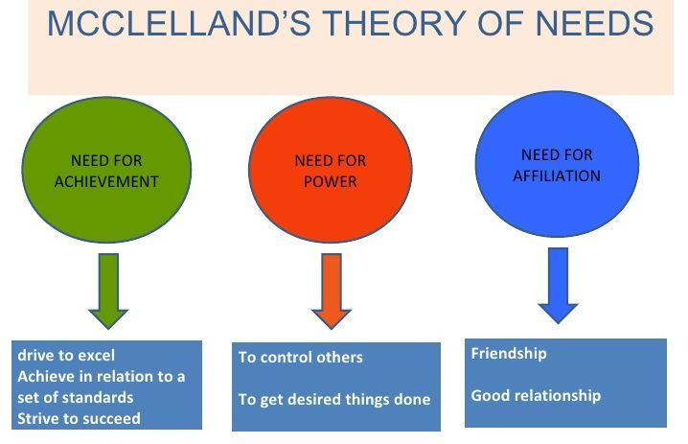

Slide 17
Teori- Teori Kontemporer Mengenai Motivasi
Teori ini memiliki satu persamaan yaitu masing-masing memiliki tingkat yang wajar atas dokumentasi pendukung yang valid. Lalu kita meyebutnya sebagai teori kontemporer karena merupakan pernyataan pemikiran terkini dalam menjelaskan motivasi pekerja.
1. Teori penentuan nasib sendiri
Teori ini menjelaskan motivasi yang memusatkan perhatian pada pengaruh yang menguntungkan dari motivasi secara intrinsic dan pengaruh yang merugikan bagi motivasi secara ekstrinsik.
2. Teori evaluasi kognitif
Suatu versi dari teori penentuan nasib sendiri yang berpegang teguh pada mengalokasikan imbalan secara ekstrinsik atas perilaku yang sebelumnya telah memperoleh imbalan secara intrinsic yang cenderung pada penurunan keseluruhan tingkat motivasi jika imbalan terlihat sebagai pengendalian.
3. Teori penetapan tujuan
Suatu teori yang mengatakan bahwa tujuan spesifik dan sulit dengan umpan balik akan mengarahkan pada kinerja yang lebih tinggi.
4. Teori efikasi diri
Suatu keyakinan individu bahwa dia mampu untuk melaksanakan tugas.
5. Teori penguatan
Suatu teori yang mengatakan bahwa perilaku merupakan fungsi dari konsekuensinya
6. Teori keadilan
Suatu teori yang menyatakan bahwa perbandingan individual mengenai input dan hasil pekerjaan mereka dan berespons untuk menhilangkan ketidakadilan.
7. Teori ekspektansi
Teori yang menyatakan bahwa kekuatan kecenderungan kita untuk bertindak dengan cara tertentu bergantung pada kekuatan ekspektasi terhadap hasil dari tindakan itu dan keterkaitan individu kepada hasil tersebut.

Slide 18
III. Meningkatkan Motivasi
Pengujian hubungan antara motivasi dan kinerja cukup sulit dilakukan, namun para psikolog secara umum setuju bahwa peningkatan motivasi karyawan akan menghasilkan peningkatan pada kinerjanya .
Empat Pola Motivasi
1. Achievement Motivation
• Tantangan → kemajuan dan pertumbuhan
2. Affiliation Motivation
• Dorongan melakukan hubungan dengan orang lain
3. Competence Motivation
• Dorongan untuk berprestasi → mutu pekerjaan
4. Power Motivation
• Dorongan untuk mengendalikan keadaan
• Mengambil resiko dalam bertindak
• Perlu didukung oleh ke tiga pola yang lain

Slide 19
Tujuan Memotivasi Pekerja
• Mendorong gairah dan semangat pekerja
• Meningkatkan moral dan kepuasan kerja
• Meningkatkan produktivitas
• Mempertahankan stabilitas dan loyalitas
• Meningkatkan kedisiplinan
• Menciptakan suasana dan hubungan kerja yang baik
• Meningkatkan kreativitas dan partisipasi
• Meingkatkan kesejahteraan
• Meningkatkan rasa tanggung jawab
• Meningkatkan efisiensi penggunaan alat dan bahan baku

Slide 20


Slide 21
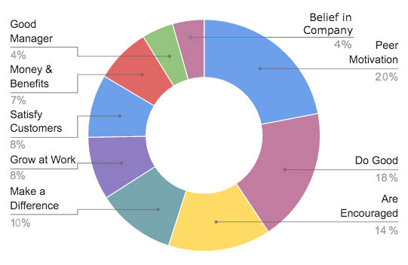

Slide 22
